Slide 1

Recuperação Judicial nº 009/1.18.0004208-8
2ª Vara Cível da Comarca de Carazinho – RS
Recuperanda: Petropátria Comércio de Combustíveis Ltda.
Administração Judicial: Brizola e Japur Administração Judicial

Slide 2

ÍNDICE
1. Introdução.......................................................................................................................................... 3
1.1. Considerações Preliminares........................................................................................................ 3
1.2. Estágio Processual....................................................................................................................... 4
1.3. Crongrama Processual................................................................................................................. 5
2. Informações sobre a Recuperanda............................................................................................ 7
2.1. Visita à sede da Recuperanda..................................................................................................... 7
2.2. Conjuntura operacional .................................................................................................................7
2.3. Informações adicionais.................................................................................................................. 8
3. Análise Econômico-Financeira......................................................................................................9
4. Registro Fotográfico........................................................................................................................13

Slide 3
Introdução
1.1. Considerações Preliminares
Primeiramente, cumpre referir as premissas que embasaram este relatório, bem como destacar alguns pontos que julgamos pertinentes para uma melhor compreensão do trabalho desenvolvido.
Para chegarmos às conclusões apresentadas no presente relatório, entre outros aspectos: (i) tomamos como boas e válidas as informações contidas nas demonstrações contábeis da PETROPÁTRIA COMÉRCIO DE COMBUSTÍVEIS LTDA., as quais foram fornecidas por seus administradores; e (ii) conduzimos discussões com membros integrantes da administração da PETROPÁTRIA COMÉRCIO DE COMBUSTÍVEIS LTDA. sobre os negócios e as operações da referida sociedade empresária.
Nenhum dos profissionais que participaram da elaboração deste relatório têm qualquer interesse financeiro na Recuperanda ou qualquer relação com quaisquer das partes envolvidas, o que caracteriza nossa independência em relação ao presente trabalho.
A administração da PETROPÁTRIA COMÉRCIO DE COMBUSTÍVEIS LTDA. e seus sócios não impuseram qualquer restrição a: (i) obter todas as informações solicitadas para produzir este relatório; e (ii) chegar de forma independente às conclusões aqui contidas.
Este relatório e as opiniões aqui contidas têm a finalidade de informar a todos os interessados no presente processo, observando o fato de que qualquer leitor deve estar ciente das condições que nortearam este trabalho.
Exceto quando expressamente mencionado, os valores indicados neste relatório estão expressos em reais (R$).

Slide 4
1.2. Estágio Processual
Trata-se de Recuperação Judicial requerida em 02 de outubro de 2018 por sociedade empresária de responsabilidade limitada, dedicada à exploração venda de combustíveis.
Examinados os requisitos objetivos e subjetivos, foi deferido o processamento da Recuperação Judicial em decisão datada de 07/11/2018 e veiculada no DJE de 29/11/2018.
Remetidas as correspondências previstas no art. 22, I, “a”, da LRF, logo após a investidura no encargo, o edital de que trata o art. 52, § 1º, da LRF, foi veiculado no DJE de 15/03/2019, considerando-se publicado em 18/03/2019.
Com a publicação do edital, teve início a fase extrajudicial de verificação de créditos, a ser conduzida pela Administração Judicial, culminando com a entrega da relação de credores do art. 7º, § 2º, da LRF, no prazo legal.
Sobreveio despacho definindo que a forma de contagem dos prazos será em dias úteis, na forma do art. 219, do CPC (fls. 175/176).
Ainda, no prazo assinalado pelo art. 53, da LRF, a Recuperanda apresentou o plano de recuperação (fls. 227/236vº).
Houve também a juntada do laudo econômico-financeiro (fls. 237/257) e laudo de avaliação dos bens (fls. 259/270).
Foi, então, publicado edital conjunto contendo o aviso de recebimento do plano de recuperação (art. 53, parágrafo único, da LRF) e a relação de credores elaborada pela Administração Judicial (art. 7º, § 2º, da LRF) em 24/07/2019.
Inaugurada a fase judicial de verificação de créditos, os credores dispunham do prazo de 10 dias para a apresentação de eventuais impugnações à lista de credores.
Há notícia de apenas um incidente ajuizado, já através do eproc – 5000843-27.2019.8.21.0009.
Apresentadas objeções no trintídio legal, a Administração Judicial requereu a convocação de Assembleia-Geral de Credores para os dias 20/11/2019 (1ª convocação) e 12/12/2019 (2ª convocação), a qual pende de deferimento pelo Juízo.
É como se encontra o processo.

Slide 5
1.3. Cronograma Processual
Abaixo apresentamos o cronograma processual da Recuperanda subdividido nas etapas de Recuperação Judicial e verificação de créditos.
Recuperação judicial
Ajuizamento (art. 51 LRF)
Edital do art. 52, § 1º LRF)
Aguarda AGC
(art. 56 LRF)
Cumprimento do plano de Recuperação Judicial
07/11/2018
24/07/2019
23/08/2019
02/10/2018
18/03/2019
Estágio atual
Aviso de recebimento do PRJ (art. 53, PU LRF)
Deferimento (art. 52 LRF)
Objeções
(art. 55 LRF)
Concessão da RJ
(art. 58 LRF)
Encerramento da RJ
(art. 63 LRF)

Slide 6
1.3. Cronograma Processual
Abaixo apresentamos o cronograma processual da Recuperanda subdividido nas etapas de Recuperação Judicial e verificação de créditos.
Verificação de créditos
Ajuizamento (art. 51 LRF)
Prazo para habilitações e divergências (art. 7º, § 2º da LRF)
Prazo para impugnações (art. 8º LFR)
Sem previsão
18/03/2018
24/07/2019
02/10/2018
05/04/2019
07/08/2019
1ª relação de credores – Devedora (art. 52, §1º LRF)
2ª relação de credores – AJ (art. 7º, § 2º LRF)
QGC
(art. 18 LRF)

Slide 7
2. Informações sobre a Recuperanda
2.1. Visita à sede da Recuperanda
No dia 08 de agosto de 2019, às 14h30min, o representante da Administração Judicial compareceu à sede da Recuperanda constatando inicialmente que, embora com pouco movimento, a mesma estava exercendo suas atividades de forma regular.
Evidenciou também que as instalações e equipamentos permanecem em bom estado de conservação e organização.
Tudo isso foi registrado no relatório fotográfico em anexo.
2.2. Conjuntura operacional
Na ocasião, estavam presentes o sócio Sr. Rudi, seu filho e um funcionário chamado Alexandre, que relataram não ter havido celebração de novos contrato ou rescisões, inexistindo, portanto, qualquer alteração na estrutura societária e operacional.
De acordo com as informações prestadas, o mês de junho fechou com resultado positivo, apresentando melhora em relação ao meses anteriores, sendo que a queda da margem bruta advém do mercado, que vem apresentando um alto nível de competitividade de preços.
Sobre este aspecto, cabe frisar que no dia da diligência, enquanto a Recuperanda praticava o preço de R$ 4,395 por litro da gasolina comum, a concorrência estava com promoção a R$ 3,759.
Tal fato causa insatisfação ao sócio Rudi, principalmente porque, segundo ele, seu custo de combustível sem bandeira é de R$ 3,945, não entendendo como seus concorrentes conseguem trabalhar com um preço tão reduzido.
Mencionou também que vem trabalhando para aumentar a receita e reduzir as despesas e que seus advogados estão negociando com os credores para lograr êxito na aprovação do plano de recuperação judicial.
Outrossim, cabe ressaltar que os balancetes dos meses de maio e junho de 2019, bem como demais documentos solicitados, foram tempestivamente disponibilizados à Administração Judicial pelo Contador da Recuperanda.

Slide 8




2.3. Informações adicionais
O recolhimento de tributos correntes está em dia. Destaca-se, no entanto, que o INSS correspondente ao período anterior à RJ foi objeto de parcelamento, não mais recolhido.
Não foram contraídos novos empréstimos, tampouco ativos imobilizados.
Registre-se que a compra de combustível precisa ser à vista.
A Recuperanda está conseguindo cumprir seus prazos com os pagamentos de despesas gerais (luz, água, salários, entre outras, não submetidas à Recuperação Judicial).
A Recuperanda vem honrando com o pagamento dos honorários da Administração Judicial.

Slide 9
Para uma análise mais efetiva, é importante identificar quais são os resultados (em valores) que as operações da Recuperanda estão produzindo, dado que é apresentado no gráfico abaixo:
3. Análise Econômico-Financeira
3.1 Evolução do Faturamento e Resultados 2018/2019
No gráfico acima é possível verificar que o ano de 2019 é bastante positivo se comparado ao ano de 2018, principalmente em razão do faturamento ter sido bem superior ao mesmo período de ano anterior.
Os dados contábeis demonstram que o faturamento do primeiro semestre de 2019 importou em R$ 1.420.727,00, enquanto em 2018 foi de R$ 424.463,00, ou seja, houve um crescimento de 43%, dado bastante positivo ao soerguimento da Empresa.
Observando o quadro acima, evidencia-se a existência de pequenos resultados positivos no período de fevereiro a junho e de prejuízos nos meses de janeiro e maio, ou seja, existe uma inconstância nos resultados mensais.
Ademais, até o mês de junho, a Recuperanda apresentava um lucro de apenas R$ 1.492,00, ponto que será melhor abordado no próximo item.

Slide 10
3. Análise Econômico-Financeira
3.3 Demonstração do resultado do Exercício do 1º semestre de 2019:
Conforme anteriormente relatado, mesmo com o aumento do faturamento desde março, a Recuperanda apresenta margens brutas inconstantes e menores do que as obtidas no primeiro bimestre de 2019 que eram de 13% e agora passaram para 10%.
Isso ocorre em razão da concorrência acirrada existente em Carazinho, fazendo com que a empresa tenha que baixar o preço de venda da gasolina para atrair clientes.
Outro fato que interfere na margem é o nível dos estoques, que será abordado nos itens 3.4 e 3.5 do presente.
Em relação às despesas operacionais, constata-se que desde de janeiro a Recuperanda vem registrando o valor de R$ 51.068,50 em perdas com devedores duvidosos, ou seja, caso não tivesse feito esta dedução teria apresentado um lucro de R$ 52.561,48 no período. Com isso a Recuperanda teria uma sobra mensal de R$ 8.700,00 para honrar com os pagamentos do Plano de Recuperação Judicial.

Slide 11
3. Análise Econômico-Financeira
3.4 Demonstrações Financeiras
Da análise dos balancetes mensais de maio e junho de 2019, depreende-se o seguinte:
a) Fluxo de Caixa
A movimentação financeira do período do primeiro semestre de 2019, apresentou geração de fluxo de caixa líquido negativo de R$ 2.885,00, fato que demonstra a pequena capacidade de geração da caixa da Recuperanda. No mês de junho/2019, a Empresa tinha R$ 97.758,73 de disponibilidades, sendo que deste valor apenas R$ 6,09 está em conta corrente bancária.
b) Estoques
Em 30/06/2019 a Recuperanda possuía estoque registrado em sua contabilidade pelo montante de R$ 66.369,38 (margem bruta 11%), sendo que a média do valor dos estoques no semestre é de R$ 88.192,00 (margem bruta de 8%).
Dessa forma, é importante relatar que nos meses em que o estoque é menor a margem bruta é maior e nos meses em que o estoque tem valor maior, a margem bruta é menor.
c) Contas a receber
Em junho de 2019, a Recuperanda tinha R$ 266.944,15 em contas a receber, sendo que deste valor R$ 132.103,40 são créditos que dificilmente a Empresa receberá e por essa razão já estão sendo transferidos mensalmente para o resultado como perdas.
Portanto, constata-se que praticamente 50% dos créditos não serão realizados, ou seja, transformados em dinheiro.

Slide 12
3. Análise Econômico-Financeira
3.5 Principais indicadores financeiros
Demonstra-se abaixo os indicadores de liquidez do em 31/12/2018 e em 30/06/2019:
Através dos indicadores do período de dez/2018 para jun/2019, evidencia-se a redução na liquidez da Recuperanda, principalmente a liquidez corrente que baixou de R$ 0,80 de ativos circulantes para cada R$ 1,00 de passivos circulantes, para apenas R$ 0,52.
O indicador de liquidez geral demonstra que se a empresa encerrasse as atividades, teria apenas R$ 0,28 de ativos circulantes e não circulantes para cada R$ 1,00 de obrigações. Se o imobilizado fosse incluído, o valor subiria para R$ 0,69 de ativos para cada R$ 1,00 de passivos totais.
Apresenta-se também os indicadores de gestão ou operacionais da Recuperanda:
Os indicadores de gestão demonstram que a Recuperanda paga seus fornecedores em torno de 20 dias antes de receber de seus clientes.
O indicador de recebimento de clientes é impactado pelas contas incobráveis.
O indicador de pagamento sofre os reflexos da falta de crédito da Recuperanda junto aos fornecedores, pois ela precisar antecipar o pagamento do combustível.
Por outro lado, o giro do estoques é mais rápido quando a empresa tem um faturamento mais alto. Em junho/2019 o giro foi de 9 dias, sendo que em dez/2018 era de 14 dias.

Slide 13
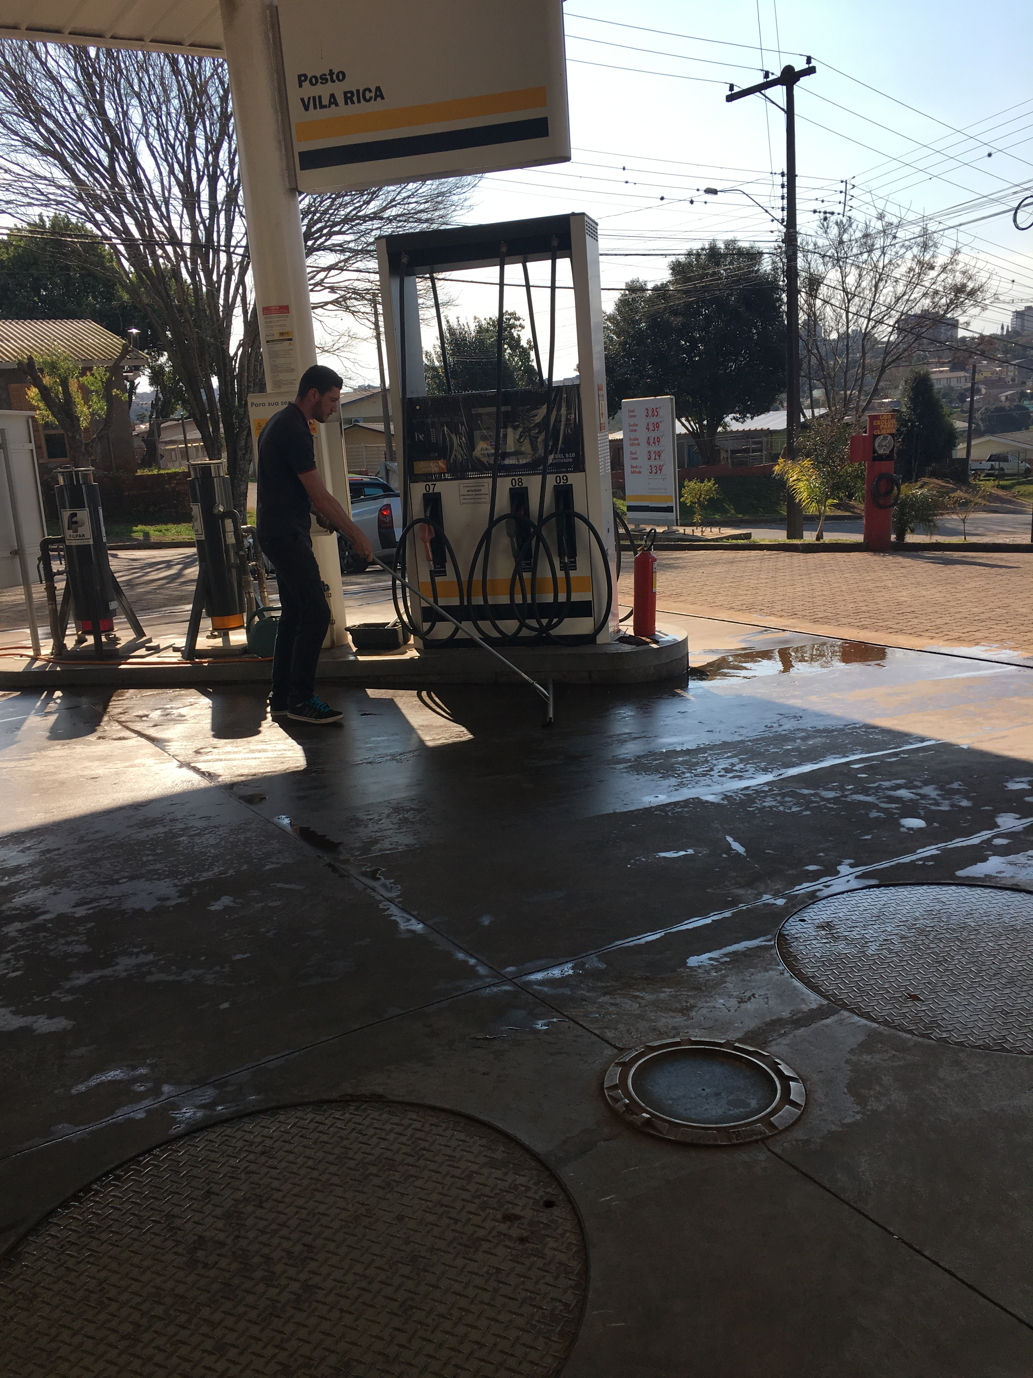
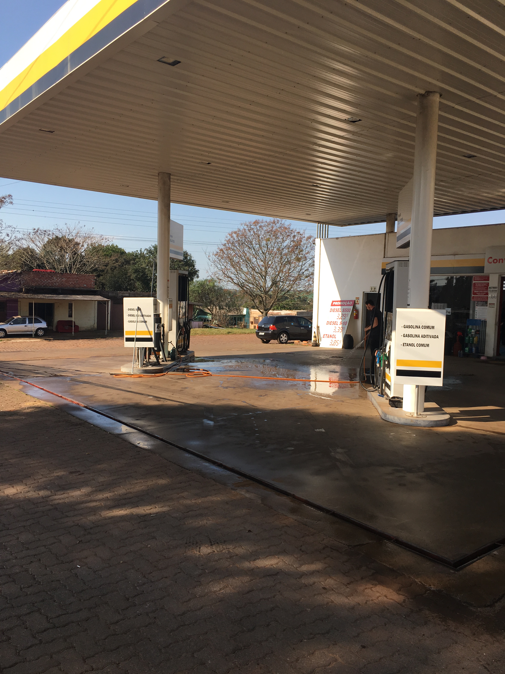
5. Registro Fotográfico
Vista diagonal da Recuperanda de dentro para fora
Vista diagonal da Recuperanda de fora para dentro

Slide 14
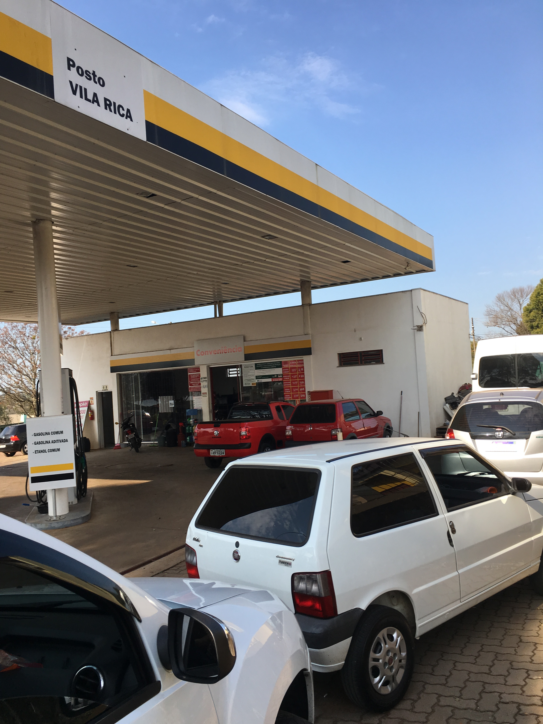
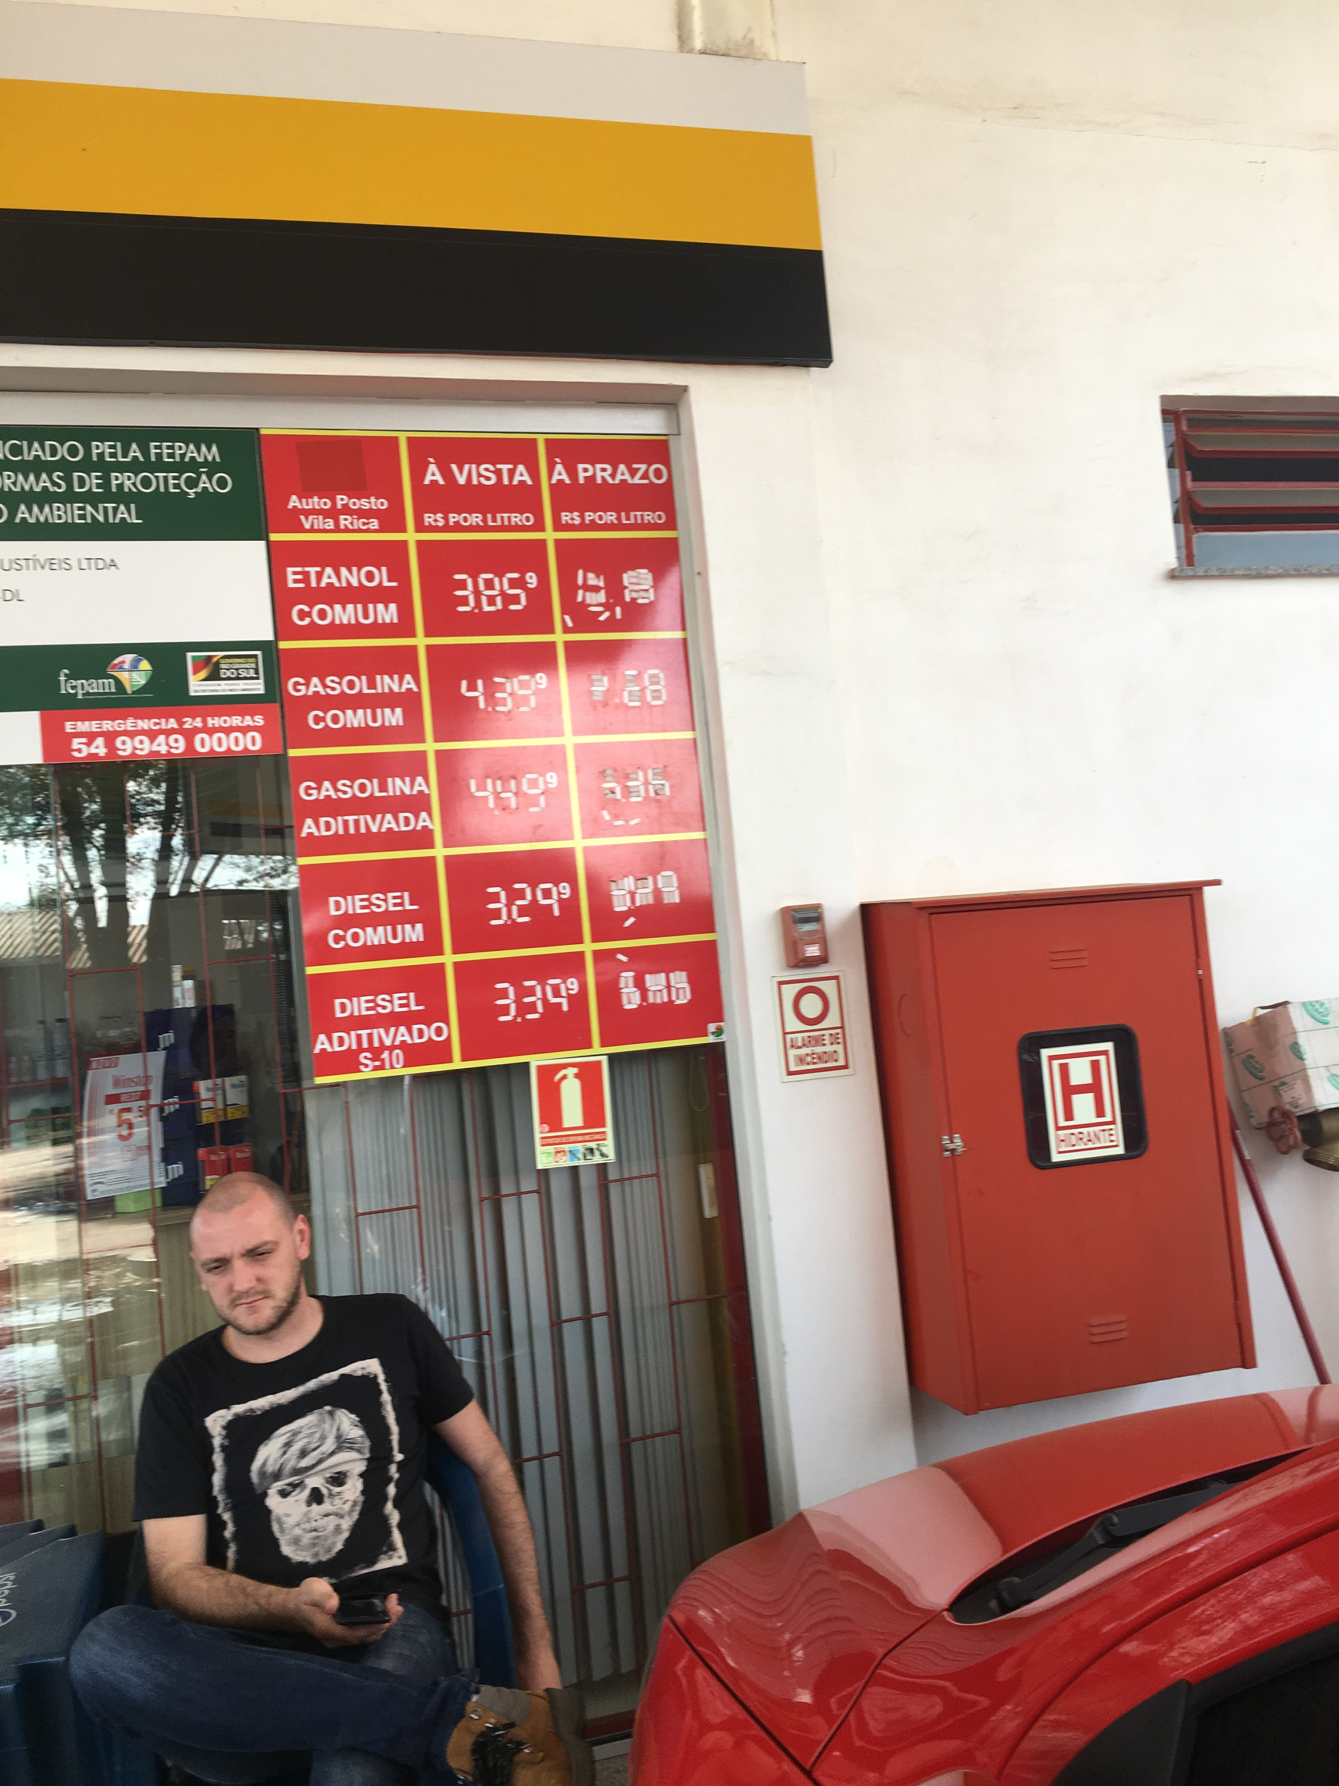
5. Registro Fotográfico
Vista da fachada do estabelecimento
Preços praticados no dia da visita.

